Slide 1

Tầng Vận Tải (Transport Layer)
Dịch vụ truyền thông tin cậy giữa các ứng dụng - Hiểu cơ chế vận chuyển dữ liệu từ tiến trình đến tiến trình

Slide 2
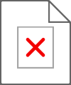
Nhiệm vụ cốt lõi của Tầng Vận Tải
Tầng Vận Tải đóng vai trò như một cầu nối quan trọng trong mô hình OSI, nằm chính giữa Tầng Ứng dụng và Tầng Mạng. Vị trí này cho phép tầng vận tải thực hiện chức năng đặc biệt: cung cấp một kênh truyền thông logic giữa các tiến trình đang hoạt động.
Vị trí trong mô hình
Kênh logic
Nằm giữa Tầng Ứng dụng và Tầng Mạng, tạo điểm giao tiếp quan trọng
Cung cấp đường truyền thông logic giữa các ứng dụng trên máy khác nhau
Kết nối Process-to-Process
Tách biệt phức tạp
Đảm bảo dữ liệu đến đúng tiến trình đang chạy trên máy đích
Ẩn đi sự phức tạp của hạ tầng mạng vật lý bên dưới
Khả năng tách biệt này giúp lập trình viên phát triển ứng dụng mạng mà không cần quan tâm đến các chi tiết phức tạp về định tuyến, chuyển mạch hay cấu trúc vật lý của mạng. Đây là một trong những đóng góp quan trọng nhất của tầng vận tải đối với kiến trúc mạng hiện đại.

Slide 3
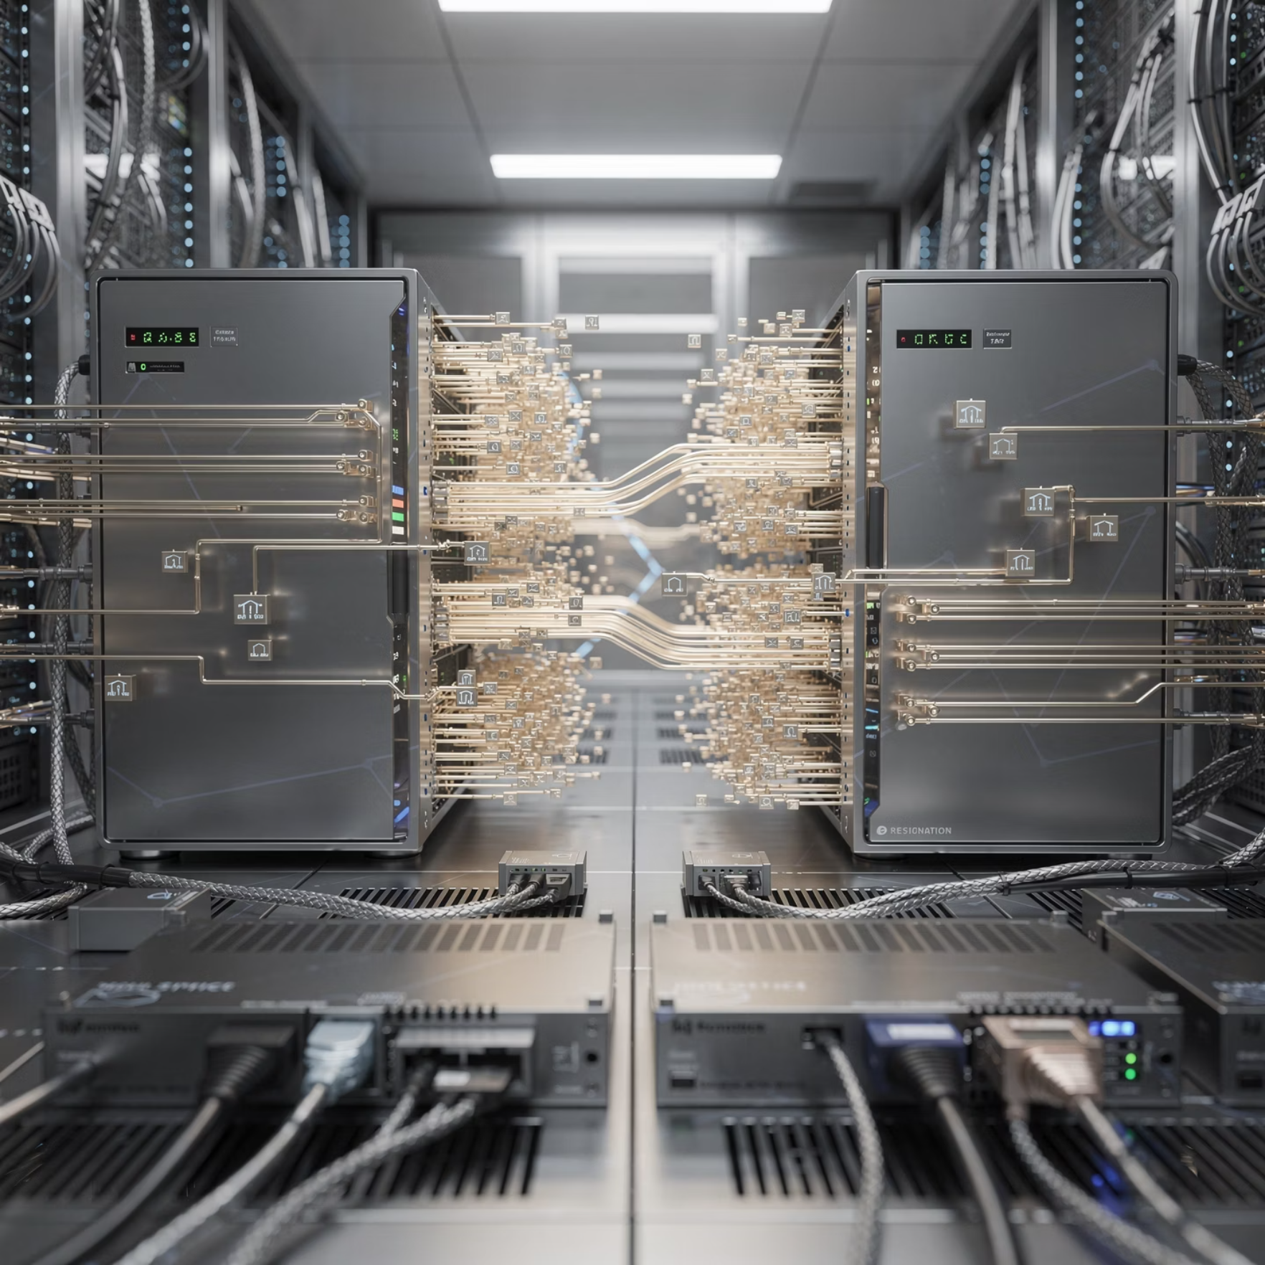

Phân biệt Tầng Vận Tải vs Tầng Mạng
Tầng Mạng (Network Layer)
Tầng Vận Tải (Transport Layer)
Tầng Mạng chịu trách nhiệm chuyển gói tin giữa các máy tính (Host-to-Host delivery). Nhiệm vụ chính là định tuyến và chuyển tiếp gói tin qua các router trung gian để đến đúng địa chỉ IP đích.
Tầng Vận Tải đi xa hơn một bước - chuyển gói tin đến đúng ứng dụng bên trong máy tính đó (Process-to-Process delivery). Sử dụng số hiệu cổng để phân biệt các ứng dụng khác nhau.
Ví dụ thực tế: Giống như dịch vụ bưu điện đưa thư đến đúng địa chỉ ngôi nhà trên phong bì.
Ví dụ thực tế: Giống như người đưa thư không chỉ đến đúng nhà, mà còn trao thư vào tay đúng người nhận cụ thể (Anh A hoặc Chị B) trong ngôi nhà đó.
Sự phân biệt này rất quan trọng: một máy tính có thể chạy đồng thời nhiều ứng dụng mạng (trình duyệt web, email, chat...), và tầng vận tải đảm bảo mỗi gói tin đến đúng ứng dụng tương ứng nhờ vào cơ chế cổng (port).

Slide 4

Nguyên lý Ghép kênh (Multiplexing)
Multiplexing là quá trình xảy ra tại bên gửi, nơi dữ liệu từ nhiều ứng dụng khác nhau được tập hợp lại và chuẩn bị để truyền đi. Đây là một trong những chức năng cốt lõi của tầng vận tải, cho phép nhiều ứng dụng cùng chia sẻ kết nối mạng một cách hiệu quả.
01
02
Thu thập dữ liệu
Đóng gói Segment
Tầng vận tải nhận dữ liệu từ nhiều socket ứng dụng khác nhau (Web browser, Email client, Chat app...)
Mỗi khối dữ liệu được bọc thành một đơn vị gọi là Segment, kèm theo thông tin định danh
03
04
Thêm Header quan trọng
Chuyển xuống tầng dưới
Gắn tiêu đề chứa Cổng nguồn (Source Port) và Cổng đích (Destination Port) - hai thông tin then chốt
Các segment được chuyển xuống tầng mạng để tiếp tục hành trình đến đích
Lưu ý quan trọng: Số hiệu cổng nguồn và cổng đích là yếu tố quyết định để đảm bảo dữ liệu có thể được định tuyến chính xác đến ứng dụng đúng ở cả hai đầu kết nối.

Slide 5
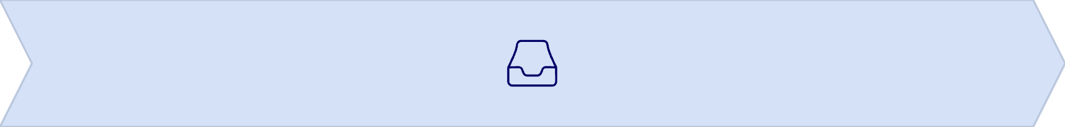
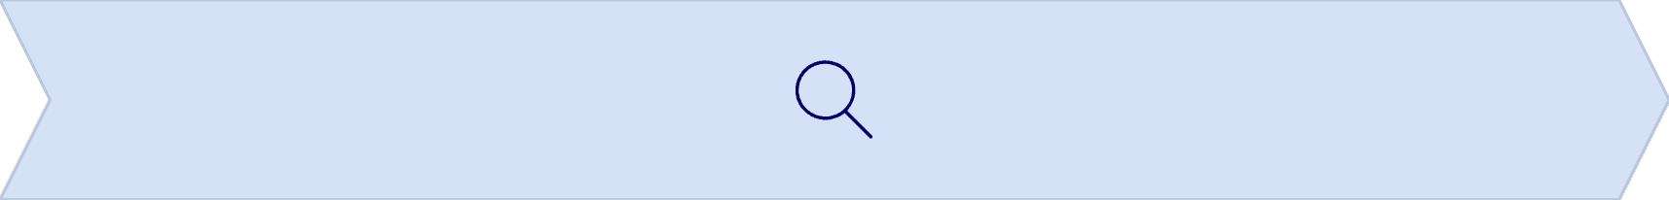
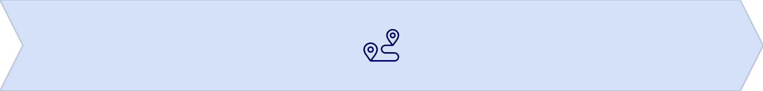
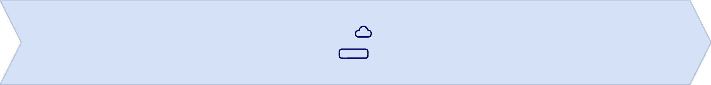
Nguyên lý Phân kênh (Demultiplexing)
Demultiplexing là quá trình ngược lại, diễn ra tại bên nhận. Khi các segment đến nơi, tầng vận tải phải quyết định gói tin này thuộc về ứng dụng nào và chuyển nó đến đúng socket tương ứng. Đây là bước quan trọng đảm bảo dữ liệu đến đúng đích cuối cùng.
Nhận từ tầng Mạng
Đọc số Cổng đích
Segment đến từ tầng Network với đầy đủ thông tin header
Tầng vận tải trích xuất và kiểm tra trường Destination Port trong header
Định tuyến nội bộ
Chuyển đến Application
Dựa vào bảng ánh xạ port-socket để xác định ứng dụng đích
Dữ liệu được đẩy vào socket của ứng dụng tương ứng (Web server port 80, Mail server port 25...)
Ví dụ cụ thể: Khi một gói tin web đến máy tính có cổng đích là 80, tầng vận tải biết đây là dữ liệu cho Web Server và sẽ chuyển nó đến socket của ứng dụng web đang lắng nghe trên cổng 80. Tương tự, email đến cổng 25 sẽ được chuyển đến Mail Server.

Slide 6

Chi tiết về Số hiệu Cổng (Port Number)
Phân loại Port Number
Well-known Ports (0-1023)
Registered Ports (1024-49151)
Dành riêng cho các dịch vụ hệ thống và giao thức chuẩn. Cần quyền quản trị để sử dụng.
IANA đăng ký cho các ứng dụng và dịch vụ cụ thể. Ví dụ: MySQL (3306), PostgreSQL (5432)
HTTP: Port 80 - Web traffic
HTTPS: Port 443 - Web bảo mật
FTP: Port 21 - Truyền file
SSH: Port 22 - Truy cập từ xa bảo mật
Telnet: Port 23 - Truy cập từ xa
SMTP: Port 25 - Gửi email
DNS: Port 53 - Phân giải tên miền
Dynamic/Private Ports (49152-65535)
Cổng động được hệ điều hành tự động gán cho ứng dụng client khi khởi tạo kết nối. Không cần đăng ký.
Port Number là một số nhận dạng 16-bit được sử dụng để phân biệt các dịch vụ và ứng dụng khác nhau trên cùng một máy tính. Với 16 bit, hệ thống có thể hỗ trợ 65,536 cổng khác nhau (từ 0 đến 65535).

Slide 7
Tổng quan Giao thức UDP
UDP (User Datagram Protocol) là một trong hai giao thức chính của tầng vận tải, được thiết kế với triết lý "đơn giản nhưng hiệu quả". Khác với TCP phức tạp, UDP cung cấp dịch vụ truyền dữ liệu tối giản với overhead thấp nhất có thể.
Connectionless
Best Effort Delivery
Không cần thiết lập kết nối trước khi gửi dữ liệu. Mỗi datagram được xử lý độc lập như một gói tin riêng biệt.
Giao thức "nỗ lực tối đa" nhưng không đảm bảo gói tin sẽ đến nơi, đến đúng thứ tự, hay không bị trùng lặp.
Tốc độ cao
Header nhỏ gọn
Không có cơ chế điều khiển tắc nghẽn hay điều khiển luồng, cho phép truyền dữ liệu với tốc độ tối đa.
Chỉ 8 bytes overhead, giúp tiết kiệm băng thông đáng kể so với TCP (20 bytes minimum).
UDP phù hợp với các ứng dụng cần độ trễ thấp và có thể chấp nhận mất mát dữ liệu nhất định, chẳng hạn như streaming video/audio trực tuyến, game online, hoặc VoIP. Việc thiếu cơ chế đảm bảo độ tin cậy đồng nghĩa với việc ứng dụng phải tự xử lý các vấn đề về mất gói tin nếu cần thiết.

Slide 8
Tại sao lại chọn UDP?
Mặc dù UDP không đảm bảo độ tin cậy như TCP, nhưng có nhiều tình huống mà các nhà phát triển vẫn chọn UDP vì những ưu điểm đặc biệt của nó. Hiểu được lý do này giúp ta thiết kế hệ thống mạng phù hợp với từng nhu cầu cụ thể.
Kiểm soát ứng dụng tốt hơn
Không cần bắt tay (No handshake)
UDP cho phép ứng dụng kiểm soát hoàn toàn tốc độ và thời điểm gửi dữ liệu. Không bị "kìm hãm" bởi cơ chế điều khiển tắc nghẽn của TCP, đặc biệt quan trọng với streaming media real-time.
TCP yêu cầu 3-way handshake trước khi truyền dữ liệu, tạo độ trễ ban đầu. UDP gửi ngay lập tức, lý tưởng cho DNS queries và các giao dịch request-response ngắn.
Không duy trì trạng thái kết nối
Header cực nhỏ - Tiết kiệm băng thông
Server không cần lưu trữ thông tin về từng kết nối client (buffers, sequence numbers, timers...). Một server UDP có thể phục vụ đồng thời nhiều client hơn so với TCP.
Với header chỉ 8 bytes (so với tối thiểu 20 bytes của TCP), UDP giảm đáng kể overhead. Trong các ứng dụng truyền gói tin nhỏ, tỷ lệ này rất quan trọng.
Ứng dụng thực tế: Skype, Zoom, Netflix streaming, game online (PUBG, League of Legends), DNS, DHCP, SNMP đều sử dụng UDP vì ưu tiên tốc độ và độ trễ thấp hơn là độ tin cậy tuyệt đối.

Slide 9

Cấu trúc gói tin UDP (UDP Datagram)
Gói tin UDP có cấu trúc đơn giản và gọn nhẹ, phản ánh đúng triết lý thiết kế "tối giản" của giao thức này. Toàn bộ header chỉ chiếm 8 bytes, được chia thành 4 trường thông tin cơ bản, mỗi trường 16 bit (2 bytes).
1
2
Source Port (Cổng nguồn)
Destination Port (Cổng đích)
16 bit đầu tiên xác định cổng của ứng dụng gửi. Trường này là tùy chọn - có thể để giá trị 0 nếu không cần phản hồi.
16 bit tiếp theo chỉ định cổng của ứng dụng nhận. Đây là trường bắt buộc và quan trọng nhất cho việc demultiplexing.
3
4
Length (Độ dài)
Checksum (Kiểm tra lỗi)
Xác định tổng độ dài của toàn bộ UDP datagram (bao gồm header 8 bytes + data). Đơn vị tính: bytes. Giá trị tối thiểu là 8.
Được sử dụng để phát hiện lỗi bit trong quá trình truyền. Mặc dù là tùy chọn trong IPv4, nhưng bắt buộc trong IPv6.
So sánh: Header TCP tối thiểu là 20 bytes và có thể lên đến 60 bytes với options. UDP luôn cố định ở 8 bytes, giúp giảm 60-85% overhead so với TCP trong trường hợp lý tưởng.

Slide 10
Tổng quan về TCP
TCP (Transmission Control Protocol) là giao thức tầng vận tải quan trọng nhất trên Internet, được sử dụng bởi hầu hết các ứng dụng cần độ tin cậy cao như Web (HTTP/HTTPS), Email (SMTP/POP3/IMAP), và truyền file (FTP). TCP được thiết kế để cung cấp dịch vụ truyền dữ liệu tin cậy, có thứ tự, và kiểm soát luồng.
Hướng kết nối (Connection-oriented)
Point-to-Point
Full-Duplex
Pipeline với cửa sổ trượt
Mỗi kết nối TCP là giữa một bên gửi và một bên nhận. Không hỗ trợ multicast hay broadcast.
Dữ liệu có thể truyền hai chiều đồng thời trên cùng một kết nối. A gửi cho B đồng thời B gửi cho A.
Sử dụng cơ chế tương tự SR để gửi nhiều segment cùng lúc, tối ưu hóa băng thông.
Yêu cầu thiết lập kết nối trước khi truyền dữ liệu qua cơ chế 3-way handshake. Đảm bảo cả hai bên sẵn sàng trước khi bắt đầu.
Byte Stream tin cậy
Send & Receive Buffer
Đảm bảo dữ liệu đến đích đầy đủ, đúng thứ tự, không trùng lặp. Ứng dụng nhìn thấy luồng byte liên tục.
Cả hai bên đều có bộ đệm để lưu trữ dữ liệu tạm thời, hỗ trợ flow control và xử lý tốc độ không đồng bộ.
TCP kết hợp các kỹ thuật từ GBN và SR: sử dụng ACK tích lũy như GBN nhưng có thể truyền lại có chọn lọc như SR. Ngoài ra, TCP còn có các cơ chế nâng cao như điều khiển tắc nghẽn (Congestion Control) và điều khiển luồng (Flow Control) mà UDP không có.

Slide 11

Điều khiển lưu lượng (Flow Control)
Flow Control là một cơ chế quan trọng trong TCP để giải quyết vấn đề bất đối xứng tốc độ giữa bên gửi và bên nhận. Nếu bên gửi truyền dữ liệu quá nhanh trong khi bên nhận xử lý chậm, bộ đệm của bên nhận sẽ bị tràn (buffer overflow), dẫn đến mất dữ liệu.
Vấn đề cần giải quyết
Bên gửi nhanh
Có thể gửi dữ liệu với tốc độ cao (ví dụ: 1Gbps), muốn tận dụng tối đa băng thông
Bên nhận chậm
Ứng dụng nhận chỉ đọc dữ liệu với tốc độ thấp hơn (ví dụ: 100Mbps), bộ đệm có giới hạn
Hậu quả
Buffer overflow - Dữ liệu đến quá nhanh, đầy bộ đệm, phải hủy bỏ segment mới → Lãng phí
Cơ chế Flow Control của TCP
Receive Window (rwnd)
Bên gửi điều chỉnh
Đồng bộ tốc độ
Bên nhận thông báo dung lượng trống của buffer trong mỗi ACK segment
Đảm bảo lượng dữ liệu "đang bay" (unacked) ≤ rwnd
Tự động giảm tốc khi bên nhận quá tải, tăng tốc khi bên nhận sẵn sàng
Ví dụ: Nếu bên nhận có buffer 64KB và đã nhận 50KB chưa xử lý, rwnd = 14KB. Bên gửi sẽ chỉ gửi tối đa 14KB nữa cho đến khi nhận ACK mới với rwnd lớn hơn.
Phân biệt: Flow Control (điều khiển luồng) khác với Congestion Control (điều khiển tắc nghẽn). Flow Control đồng bộ giữa sender-receiver. Congestion Control giải quyết tắc nghẽn trên mạng.

